Slide 1

Национальные программы для городов и сообществ, благоприятных для пожилых людей
Зачем и как их разрабатывать

Slide 2

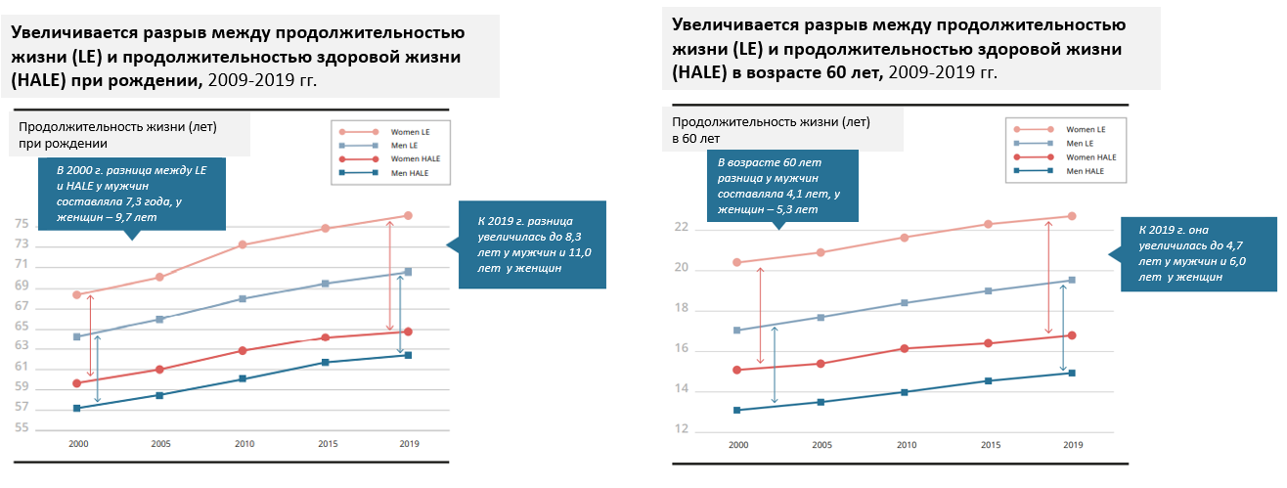



Мы живем дольше, но (пока что) не здоровее

Slide 3



Наша среда имеет важное значение для устранения разрывов
Жилищные условия
Среда включает все факторы внешнего мира, которые формируют контекст жизни человека.
Это дом, сообщества и общество в целом, каждое из которых является рядом факторов, включая антропогенную среду, людей и их контакты, отношения и ценности, меры политики в области здравоохранения и социальной политики, системы, поддерживающие их, а также услуги, которые они оказывают.
Технические возможности
Транспорт
Объекты социальной сферы
Notes:
Чтобы понять все взаимосвязи, нужно улучшить понимание среды, которая касается не только физических условий, но и всех факторов внешнего мира, формирующих контекст жизни человека. Это, к примеру, антропогенная среда, люди и их контакты, отношения и ценности, политика в области здравоохранения и социальная политика, системы, которые их поддерживают, и услуги, которые они оказывают.

Slide 4
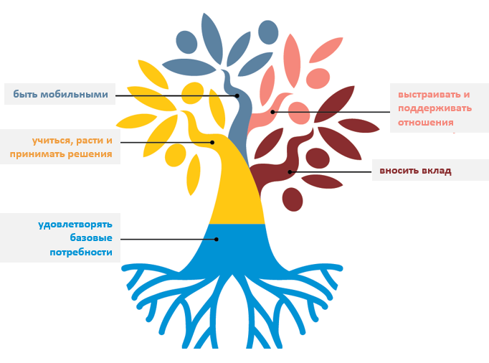

Благоприятная для пожилых людей среда дает возможность всем людям:
проводить старость в месте, которое им подходит
продолжать личностно развиваться
принимать участие
вносить вклад в жизнь своих сообществ
сохранять независимость и здоровье

Slide 5
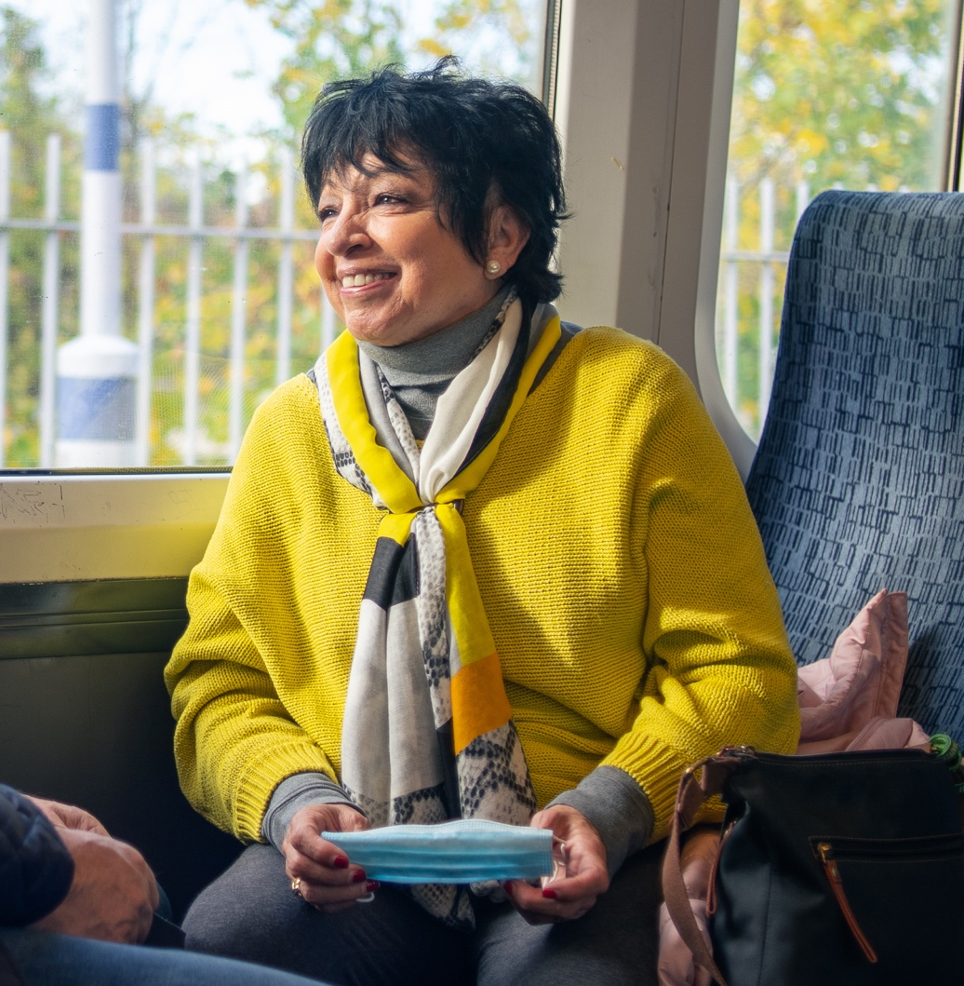

Благоприятная для пожилых людей среда идет на пользу всем членам общины, как следствие устранения физических и социальных барьеров и содействия инклюзивности.
Она идет на пользу не только людям старшего возраста, но и улучшает доступность, устраняет гендерные неравенства и помогает нарастить устойчивость сообществ к воздействию чрезвычайных ситуаций.

Slide 6


Создание благоприятной для пожилых людей среды – это еще и одно из направлений действий в рамках Десятилетия здорового старения (2021–2030 гг.), объявленного ООН.
Десятилетие здорового старения согласовано с Повесткой дня в области устойчивого развития до 2030 г. и обязательствами всех государств-членов по улучшению жизни нынешнего и будущего поколений пожилых людей.

Slide 7
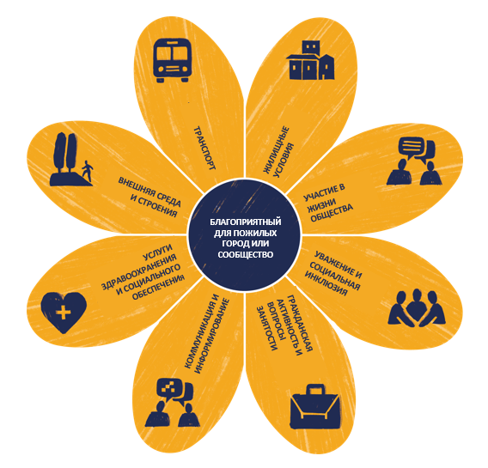
Развитие благоприятных для пожилых людей городов и сообществ – эффективный способ создания благоприятной для пожилых людей среды.
Благоприятные для пожилых людей города и сообщества улучшают доступ к ключевым услугам и дают возможность людям быть и делать то, что ценно для них по восьми направлениям:

Slide 8
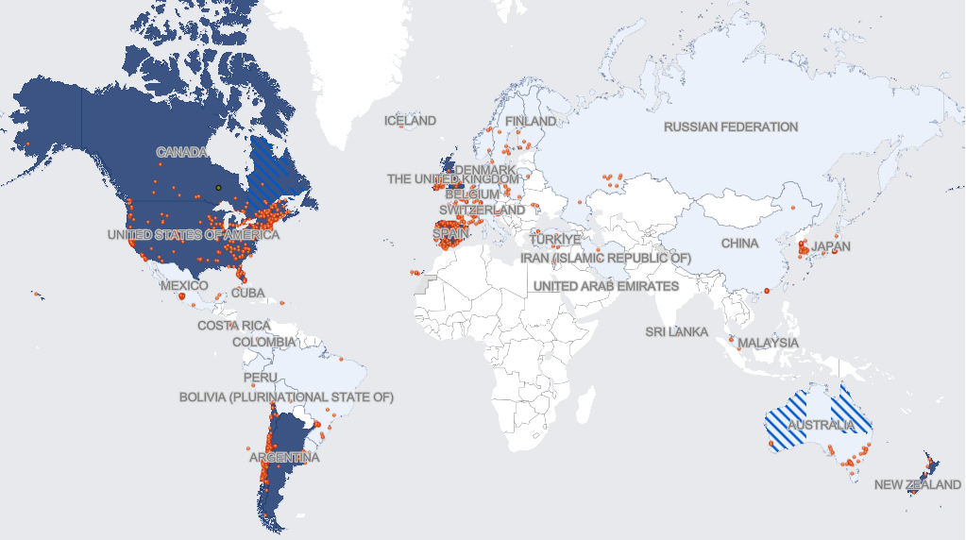
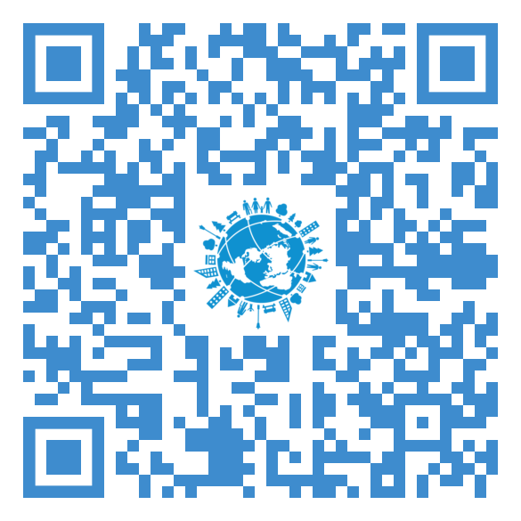
Преимущества ежедневно демонстрируются Глобальной сетью ВОЗ городов и сообществ, благоприятных для пожилых людей, объединяющей более 1400 членов из 51 страны, каждый из которых привержен созданию для пожилых людей благоприятных условий
Узнайте больше о Глобальной сети здесь:

Slide 9
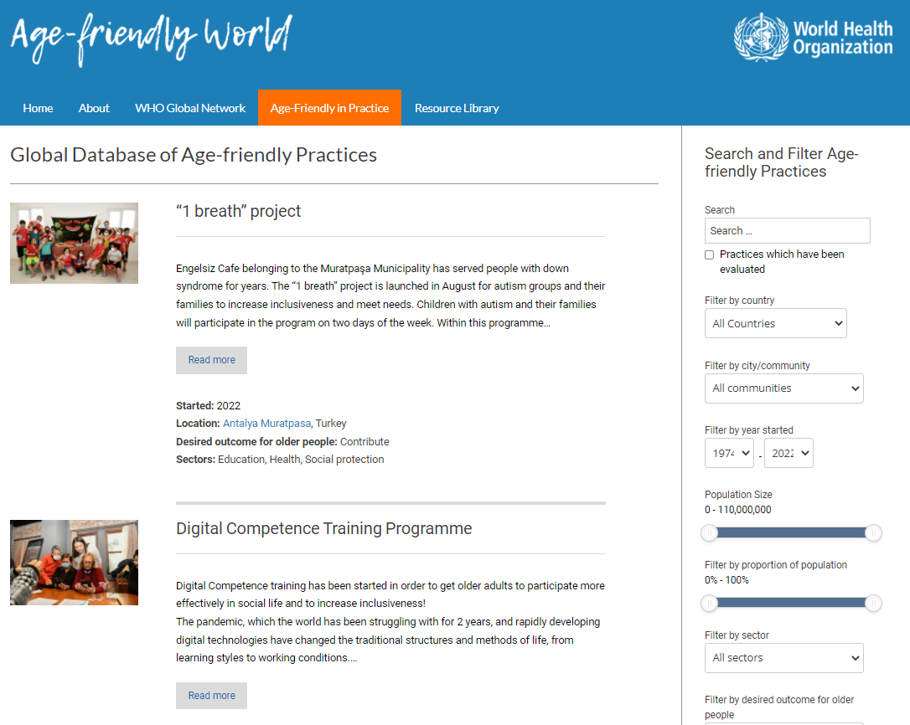
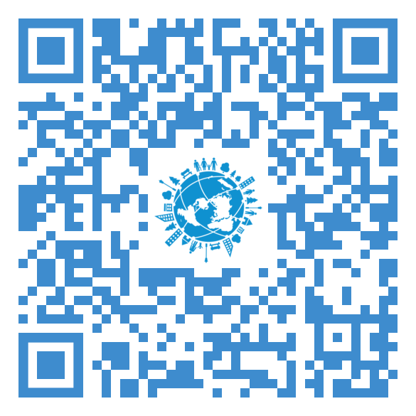
К примеру, Глобальная база данных практик создания благоприятных для пожилых людей условий содержит информацию о более 700 конкретных действий, осуществляемых членами Глобальной сети, чтобы сделать свои сообщества более комфортными для проведения старости.

Slide 10
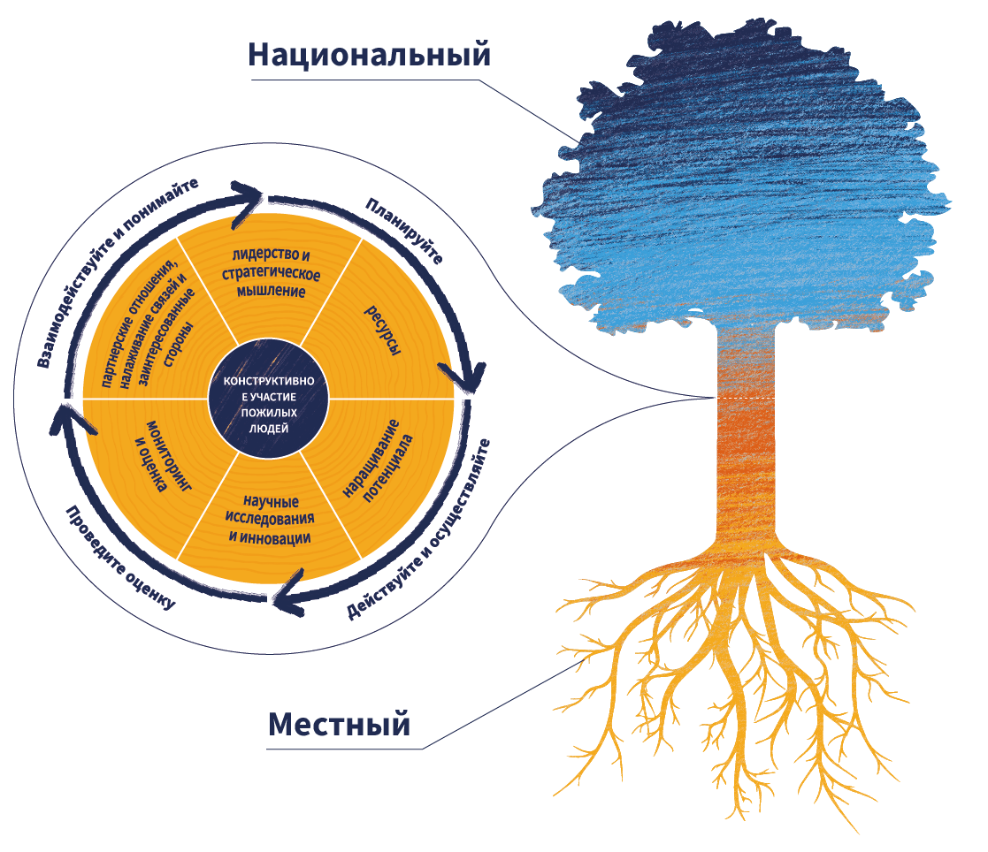
Национальные программы – один из способов для стран ускорить развитие благоприятных для пожилых людей городов и сообществ. Они:
Позволяют странам реализовывать глобальные обязательства, такие как Десятилетие здорового старения
Стимулировать и поддерживать действия на местном уровне в сельской местности и городах
Обеспечивают возможность для большего числа людей проводить старость, сохраняя здоровье и благополучие

Slide 11
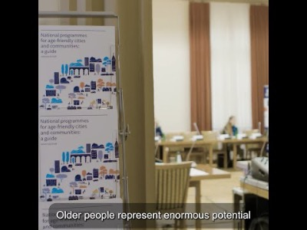

Уже есть успешные примеры национальных программ для благоприятных для пожилых людей городов и сообществ по всему миру.
Вот что некоторые из них говорят о пользе участия:
Notes:
Текст из видео:
Natalie Turne, заместитель директора по населенным пунктам в Центре благополучного старения:
Мы все стареем и живем дольше, и больше людей живут дольше.
Paloma Cuchi, представитель ВОЗ в Польше:
Мы понимаем, что нужно действовать.
Сети и группы волонтеров из числа людей старшего возраста могут протянуть руку разным сообществам так, как этого не могут сделать правительственные органы страны.
Anne Rizzo, специалист по международным отношениям в Age-Friendly Ireland:
В целом, люди старшего возраста часто становятся волонтерами. Они создают тысячи программ по всей стране в рамках программы создания благоприятных условий для пожилых людей.
Мы рады сообщить, что Краков как раз сегодня присоединяется к сети и получит соответствующий сертификат.
Anna Okonska-Walkow, представитель мэра Кракова:
Люди старшего возраста обладают огромным потенциалом и опытом. Они читают, записывают интересные радиопрограммы, приносят обеды своим немощным друзьям.
Maria, жительница Кракова, 75 лет
Мы встречаемся, знакомимся. Очень важно не сидеть дома.
В национальной сети мы заряжаем друг друга энергией, делимся информацией.
Существует множество способов, помогающих нам оставаться в добром здравии, сохранять общение и финансовую обеспеченность по мере старения.

Slide 12

Новое руководство и набор инструментов разработан ВОЗ в поддержку странам при разработке национальных программ по благоприятным для пожилых людей городам и сообществам. Он содержит:
Практический пошаговый механизм планирования, реализации, оценки и анализа
Подробные практические примеры действующих национальных программ
Ключевые контакты для поддержки
… и многое другое

Slide 13
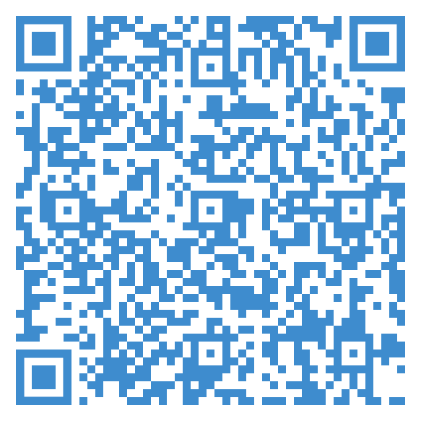
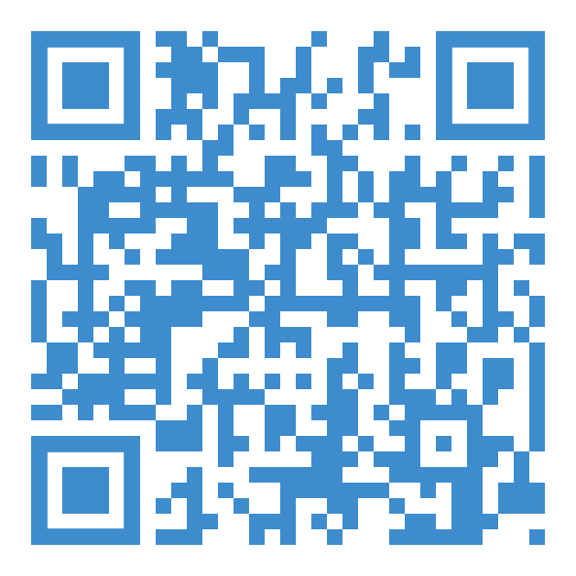
Вместе мы создадим благоприятный для пожилых людей мир
Для дополнительной поддержки и получения доступа к руководству пройдите на сайт ВОЗ по национальным программам для благоприятных для пожилых людей городов и сообществ
Присоединяйтесь к Глобальной сети ВОЗ городов и сообществ, благоприятных для пожилых людей, для установления контактов, вдохновения и получения поддержки

